Slide 1
สื่อประกอบการบรรยาย รายวิชา SOM2501 ระเบียบวิธีวิจัยทางสังคมศาสตร์ 1 (Research and Methodology in Social Science 1)
ผู้สอน
ผศ.ว่าที่ ร.ต.หญิง เพ็ญนภา ทิศวงศ์
แขนงวิชาการจัดการพัฒนาสังคม

Slide 2

แนะนำรายวิชา
มคอ.3
แผนการเรียน
ขอบข่าย วิธีการวัดผล

Slide 3
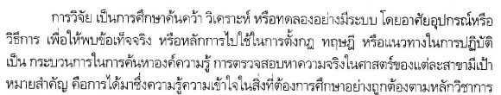
หลักการทั่วไปเกี่ยวกับระเบียบวิธีวิจัยทางสังคมศาสตร์

Slide 4
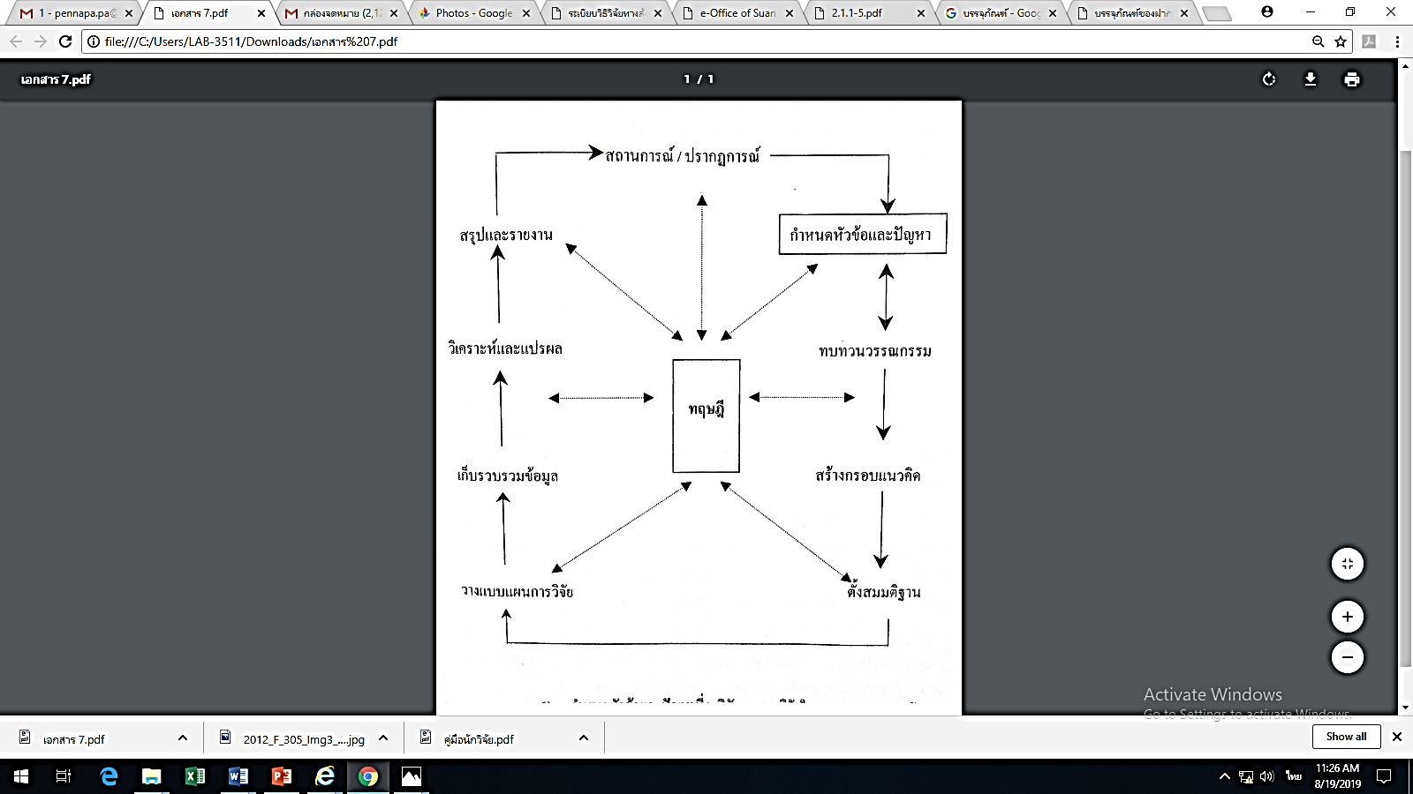
ขั้นตอนการวิจัย
SOM 2502

Slide 5
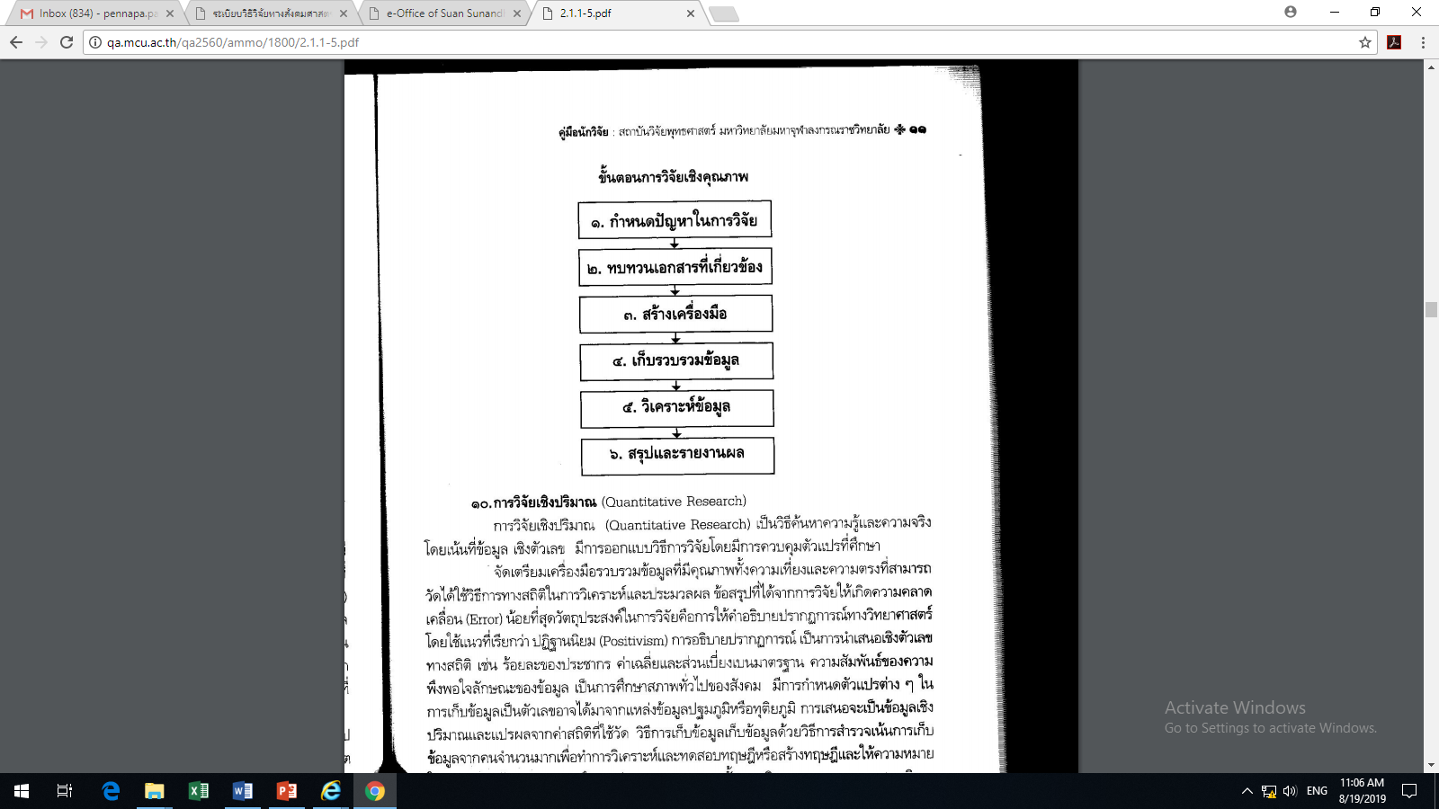
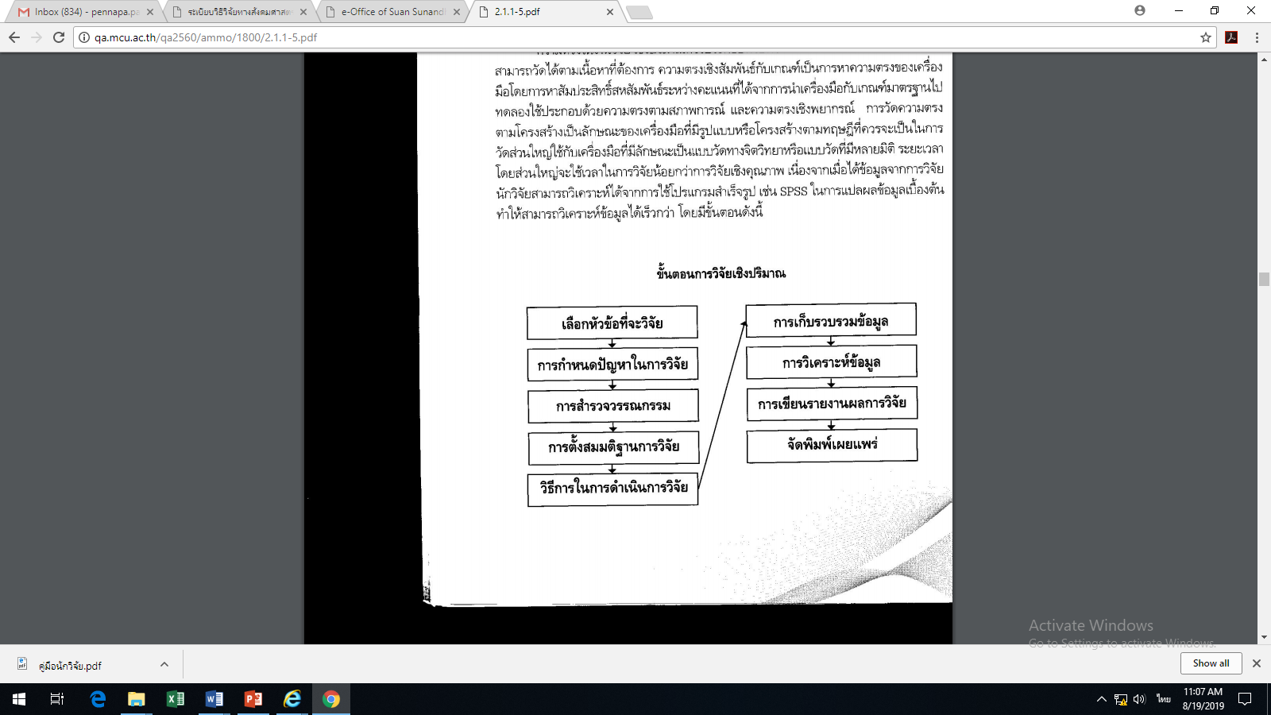

Slide 6
กิจกรรม
แบ่งกลุ่ม 10 กลุ่ม จำนวนสมาชิกกลุ่มละ 5 คน
เขียนชื่อ-รหัสนักศึกษาของสมาชิกกลุ่ม

